Slide 1
Willkommen zur Informationsveranstaltung!

Slide 2
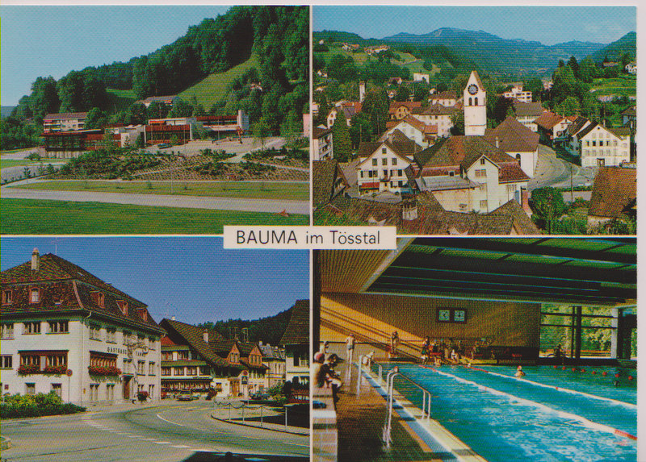
Hallenbad Sanierung
Variantenentscheid
Notes:
Begrüssung Gemeindepräsident
..

Slide 3
Ist – Situation:
Hallenbad ist 44 Jahre alt
Sanierungsbedarf:
Technik
Bau
Betrieb
Notes:
Ziel:
TLN erkennen, dass das Hallenbad ohne Massnahmen «sterben» wird
Sprechtext:
Das Hallenbad wurde 1973 eröffnet und Anfang der 90er Jahre um einen dreigeschossigen Anbau mit dem heutigen Bistro ergänzt. In den 44 Betriebsjahren wurde der zur Anlage Altlandenberg gehörende Komplex nie umfassend erneuert. Es wurde zwar immer wieder etwas gemacht, aber nur das Nötigste.
Das Hallenbad ist in die Jahre gekommen!
Als Besucher sehen Sie die Mängel vielleicht nicht unbedingt auf den ersten Blick, weil das Hallenbad gut gepflegt wird.
Aber nach 40 Jahren, hat sich Einiges angestaut.
Die Geräte und die Ausstattungen werden älter und machen sich zunehmend bemerkbar. Sei das indem sie häufiger ausfallen und repariert werden müssen, oder indem mehr Energie verwendet werden muss, um die erforderlichen Leistungen (wie sauberes hygienisch einwandfreies Wasser) aufrecht zu erhalten.
Weil sich sowohl kurz- als auch mittelfristig der Ersatz verschiedener Anlage- und Bauteile abzeichnet, hat der Gemeinderat die Prüfung der Gesamtsanierung des Hallenbads angestossen.
Hinzu kommt, dass das Bistro "Halli-Träff" auf Dauer nicht gewinnbringend betrieben werden konnte und der Gemeinderat eine wirtschaftlich tragfähige Lösung anstrebt.
In den nächsten Jahren muss grundsätzlich Vieles erneuert oder ersetzt werden, weil sonst das Halli mittelfristig nicht mehr erhalten werden kann.
Um einige Beispiele zu nennen:
aus dem technischen Bereich sind die Lüftung, die Ozonanlage, die Abwasserregulierung, die Umwälzpumpen u.s.w. veraltet, reparaturanfällig und teilweise energetisch ineffizient.
Beispiele aus dem betrieblichen Bereich sind unter Anderem die Garderoben und Nasszellen. Sie sind reparaturbedürftig. Das Badbecken muss erneuert, die Sprungschanze und die Rutschbahn angepasst werden. Im ganzen Bad müssen rutschsichere Böden gelegt werden usw.
(Vorschriften Bad-, Technik- und Personalbereich)

Slide 4
Lösungsweg bis jetzt
Bestandesaufnahme und Erhebung Sanierungsbedarf
Einsatz Strategiegruppe und Projektgruppe
Einbezug Hallenbadbesucher/innen
Ausarbeitung von zwei Varianten
Notes:
Ziel:
TLN sehen, dass sich der GR breite Gedanken gemacht
TLN verstehen, dass der GR der Bevölkerung echte Entscheidungsmöglichkeiten geben will
Was hat sich der Gemeinderat überlegt?
Welche Varianten hat er geprüft?
Weshalb bringt er nicht nur eine Variante?
Wie geht er vor?
Sprechtext:
Der Gemeinderat entschied sich deshalb 2015, eine Bestandesaufnahme zu machen und den Sanierungsbedarf des Halli Bauma von einer im Hallenbadbau spezialisierten Firma erheben zu lassen.
Diese Bestandesaufnahme zeigt, dass in den nächsten Jahren das Hallenbad grundsätzlich saniert werden muss, um ein sinnvolles Weiterbestehen gewährleisten zu können.
Um die strategische Ausrichtung des Hallenbad für die Zukunft festzulegen zu können, setze der Gemeinderat in der Folge eine Strategiegruppe, unter Anderen auch aus Vertretern der Bevölkerung, der Schule und des Hallenbads ein. Sie erarbeitete die Grundlagen für die zukünftige Ausrichtung des Hallenbads.
In ihrer Arbeit stützte sie sich auch auf eine Umfrage, die bei der Bevölkerung, mehrheitlich Hallenbadbesuchern durchgeführt worden war (und an der sich über 100 Personen beteiligt hatten.)
Bei der Frage nach dem Zweck der Hallenbadbesuche schwangen die Antworten "sportliche Betätigung/Training" sowie "wegen Kinder/Enkel" obenaus.
Die Strategiegruppe erarbeitete für den Gemeinderat einen Vorschlag, wie das Hallenbad in Zukunft als Familien- und Sportbad aussehen könnte.
Überlegungen dabei sind vielschichtig:
Die Variante soll auf die Zukunft ausgerichtet sein.
Die Gelegenheit das Hallenbad sanieren oder erweitern zu können, bekommt man nicht alle paar Jahr wieder. Die Variante muss also für die nächsten 20, 30 oder sogar, wenn wir das heutige Hallenbad betrachten, sogar die nächsten 40 Jahre halten.
Die Hallibesucher, die Schulen, die Vereine, die vielen Kursbesucher sollen weiterhin gerne das Halli besuchen und auf ihre Rechnung kommen.
(Es wird Sie nicht erstaunen, dass die Strategiegruppe sich für eine Erweiterungsvariante begeisterte.)
Trotzdem war es der Strategiegruppe und dem Gemeinderat wichtig, die Finanzen im Auge zu behalten. Weil es sich um ein sehr grosses Bauprojekt handelt und in der Gemeinde andere grosse Projekte anstehen, beschloss er Gemeinderat deshalb, auch die Variante Bestand auszuarbeiten.
Das ist wie der Name es andeutet, keine Erweiterung sondern eine Sanierung, wo die Bausubstand nur wenig verändert wird.
Dazu muss gesagt, dass es dem Gemeinderat wichtig war, eine Lösung für das heutige defizitäre Bistro zu finden.
Der Gemeinderat entschied in Anbetracht der Grösse des Projektes und der verschiedenen Möglichkeiten des Ausbau, das Stimmvolk über ihre Meinung zur strategischen Ausrichtung des Hallenbads abzuholen.
Er will vom Volk wissen, ob das Hallenbad nur saniert werden oder ob die Gelegenheit eines Umbaus genutzt werden soll, um es auch zu erweitern.
Bei dieser Abstimmung geht es also noch nicht um die planerischen Details der Projekte, sondern um einen grundsätzlichen Entscheid:
Sie haben die Möglichkeit zu entscheiden, ob das Hallenbad saniert werden und wenn ja wie es saniert werden soll.

Slide 5
Grundsatzentscheid
Wollen Sie das Hallenbad sanieren?
Ja
Varianten Bestand / Erweiterung
Nein
Schliessung Hallenbad
Notes:
Warum dieser Grundsatzentscheid?
Sprechtext:
Es ist dem GR wichtig zu wissen, dass Sie hinter einer Sanierung des Hallenbads stehen. Der Gemeinderat ist dafür, aber Sie müssen es auch sein.
Ein Hallenbad zu betreiben, gehört nicht zu den Kernaufgaben einer Gemeinde.
Deshalb ist vor einer solch grossen Investition die Frage gerechtfertigt, ob das Hallenbad weiterhin betrieben werden soll oder nicht.
Sie können zum Hallenbad Ja oder nein sagen.
(Wir sind nicht die einzige Gemeinde, die sich das überlegt. Einige sind am Planen, am Sanieren oder sind kürzlich saniert worden.)
Die zweite Abstimmungsfrage betrifft die Sanierungsvariante.
Wenn sie zum Hallenbad Ja gesagen, können Sie entscheiden, ob sie das Hallenbad nur sanieren oder ob sie es auch erweitern wollen.
Das heisst bei einem Ja zum Hallenbad, können Sie zwischen der Variante Bestand und der Variante Erweiterung wählen.
Bei einem Nein, was ich nicht erhoffe, kommt es, wenn kein Wunder geschieht, unweigerlich zu einer Schliessung des Hallenbads!
Die nächsten grösseren Investitionen werden nicht mehr getätigt. Der Gemeinderat wird mit einem Antrag auf Rückbau kommen müssen.

Slide 6
Schliessung Hallenbad
Kosten für Rückbau ca. CHF 0.7 bis 1.2 Mio.
Kosten für Umnutzung?
Kosten für Schulschwimmen?
Verluste für:
Kinder, Familien, Sportler
SLRG Bauma
Aquafitkurse
Kinderkurse
Rheumaschwimmen.... Bauma
Notes:
Was heisst das?
Sprechtext:
Die Schliessung des Hallenbads ist nicht gratis!
Ein Rückbau kostet nach Berechnungen, die für ein anderes Hallenbad gemacht wurden, rund eine Million, ohne, dass mit dem leeren Raum, der entsteht, schon etwas gemacht worden wäre.
D.h. es kommen Investitionen für eine Umnutzung der Halle und Räumlichkeiten hinzu.
Weiter muss für das Schulschwimmen eine Lösung gesucht werden. Im Lehrplan ist Schwimmen ein Lernziel, bzw. eine Kompetenz, die erlernt werden muss.
Die Kosten dafür, wenn die Leistung in einer anderen Gemeinde eingekauft werden muss, könnten sich im Rahmen von ……. (Zahlen von Bäretswil) halten und sind somit nicht unbeträchtlich.
Dazu kommen alle Verluste… Verluste für die Kinder, Familien, Sportler, Vereine, Kurse…. unser Dorf!
(Ich darf ehrlich gesagt nicht weiter darüber nachdenken! ☹)

Slide 7
Grundriss heute
Notes:
Sprechtext:
Wenn Sie jedoch dem Hallenbad zustimmen, haben Sie die Möglichkeit zwischen den zwei Varianten zu wählen.
Für alle, die das Hallenbad vielleicht nicht ganz vor Augen haben, soll der heutige Grundriss eine kurze Orientierung geben, damit den folgenden Erläuterungen besser gefolgt werden kann.
Kurze Erklärung der Karte.

Slide 8
Varianten Bestand / Erweiterung
Thema | Variante Bestand | Variante Erweiterung
Eingangs-bereich mit Bistro und Kasse | Kleines Bistro im Eingangsbereich Nutzung von Personal- Synergien möglich Platzverhältnisse bleiben gleich | Grösseres Bistro ist im Eingangsbereich Nutzung von Personal- Synergien möglich Platzverhältnisse grosszügig
Garderobe Nasszellen | Platzverhältnisse bleiben | Garderoben werden vergrössert
Bad | Wasserfläche unverändert Struktur unverändert Überschneidungen in Nutzung bleiben | Nichtschwimmerbecken mit Hubboden bringt zusätzliche Wasserfläche, flexiblere Nutzung Spielbereich für Kleinkinder grösser
Baustruktur | Baustruktur wenig verändert Bistro wird kleiner | Grösserer Baukörper im Übergangsbereich zur Mehrzweckhalle
Notes:
Ziel:
TLN verstehen die grundsätzlichen Unterschiede der Varianten
Was sind die wichtigsten Unterschiede der Varianten
Sprechtext:
Wenn Sie jedoch dem Hallenbad zustimmen, haben Sie die Möglichkeit zwischen den zwei Varianten zu wählen.
Die wichtigsten Unterschiede der zwei Varianten möchte ich anhand der Tabelle nun erläutern:
In der einen Spalte ist die Variante Bestand und in der anderen die Variante Erweiterung.
Sie sehen dazu verschiedene Themenblöcke. Ich beginne beim Eingangsbereich. Das ist sozusagen die Eintrittspforte in das Hallenbad, von dort geht’s dann weiter zu den Garderoben und dem Bad.
Zuerst zum Eingangsbereich:
Die grundsätzliche Idee ist, das Bistro bei beiden Varianten in den Eingangsbereich zu verlegen.
Die Überlegung dabei ist, dass das Bistro dadurch zentral situiert ist und die Nutzung für die Besucher attraktiver wird. Das Angebot soll den Bedürfnissen der Hallibesucher besser angepasst werden, das heisst: «nach dem Hallibesuch noch schnell etwas trinken und etwas kleines essen!» Dementsprechend wird auch das Angebot den Bedürfnissen angepasst. Es werden kleine Imbisse, Snacks und Getränke offeriert.
Eine weitere Überlegung ist zudem, dass durch die Nähe zur Kasse auch Personalsynergien genutzt werden können.
Das heisst: wenn der Betrieb im Halli ruhig ist, wenig Badegäste oder nur Schulen oder Kurse vor Ort sind, dass dann die Person an der Kasse auch das Bistro mitbedienen kann.

Slide 9
Grundriss heute
Notes:
Sprechtext zu Punkt «Eingangsbereich mit Bistro und Kasse»:
Der Unterschied bei den Varianten liegt vor Allem in den Platzverhältnissen.
Hier sehen Sie einen Plan des heutigen Hallenbad. (Eingang, Garderobe, Schwimmhalle, Bistro, Terrasse)
Bei der Variante Bestand wird das Bistro oder vielleicht besser bezeichnet als Imbissecke klein, weil innerhalb der bestehenden Aussenmauern die nötigen baulichen Veränderungen vorgenommen werden. Es werden Wände abgebrochen oder versetzt aber keine Flächenvergrösserung vorgenommen.
Bei der Variante Erweiterung dagegen werden die Aussenwände des Hallenbads Richtung Mehrzweckhalle verschoben, wodurch der Eingangsbereich an Fläche gewinnt. Er wird grosszügiger und das Bistro bzw. die Imbissecke dadurch natürlich auch.

Slide 10
Varianten- Vergleich
Thema | Variante Bestand | Variante Erweiterung
Eingangs-bereich mit Bistro und Kasse | Kleines Bistro im Eingangsbereich Nutzung von Personal- Synergien möglich Platzverhältnisse bleiben gleich | Grösseres Bistro ist im Eingangsbereich Nutzung von Personal- Synergien möglich Platzverhältnisse grosszügig
Garderobe Nasszellen | Platzverhältnisse bleiben | Garderoben werden vergrössert
Bad | Wasserfläche unverändert Struktur unverändert Überschneidungen in Nutzung bleiben | Nichtschwimmerbecken mit Hubboden bringt zusätzliche Wasserfläche, flexiblere Nutzung Spielbereich für Kleinkinder grösser
Baustruktur | Baustruktur wenig verändert Bistro wird kleiner | Grösserer Baukörper im Übergangsbereich zur Mehrzweckhalle
Notes:
Sprechtext:
Bei den Garderoben sind vor Allem die Platzverhältnisse bei der Erweiterung grösser. Heute haben wir enge Verhältnisse insbesondere wenn ganze Schulklassen oder alle Kursteilnehmenden gleichzeitig duschen, umziehen, föhnen müssen. Dem würde bei der Erweiterung Rechnung getragen, beim Bestand gäbe es keine Veränderung.

Slide 11
Grundriss heute
Notes:
Sprechtext zu Punkt «Garderoben und Nasszellen»:
Bei den Garderoben und Nasszellen wird bei der Variante Erweiterung eine Erweiterung Richtung Bad vorgenommen, dorthin wo heute das Kinderplansch- Becken ist. Dadurch können die heutigen engen Platzverhältnisse in der Garderobe besser aufgefangen werden, was den Bedürfnissen der Badegäste heute entgegen kommen würde.
Bei der Variante Bestand werden die Garderoben und Nasszellen zwar erneuert aber nicht erweitert.

Slide 12
Varianten- Vergleich
Thema | Variante Bestand | Variante Erweiterung
Eingangs-bereich mit Bistro und Kasse | Kleines Bistro im Eingangsbereich Nutzung von Personal- Synergien möglich Platzverhältnisse bleiben gleich | Grösseres Bistro ist im Eingangsbereich Nutzung von Personal- Synergien möglich Platzverhältnisse grosszügig
Garderobe Nasszellen | Platzverhältnisse bleiben | Garderoben werden vergrössert
Bad | Wasserfläche unverändert Struktur unverändert Überschneidungen in Nutzung bleiben | Nichtschwimmerbecken mit Hubboden bringt zusätzliche Wasserfläche, flexiblere Nutzung Spielbereich für Kleinkinder grösser
Baustruktur | Baustruktur wenig verändert Bistro wird kleiner | Grösserer Baukörper im Übergangsbereich zur Mehrzweckhalle
Notes:
Sprechtext:
Die Unterschiede im Bad selber sind sicherlich die Grössten.
Durch das angedachte zusätzliche Nichtschwimmerbecken bei der Variante Erweiterung kann die Wasserfläche vergrössert werden.
Dank zwei unterschiedlicher Wasserkreisläufe könnten auch unterschiedliche Wassertemperaturen in den Becken eingestellt werden. Ein Becken für Warmbader und eines für Schwimmer. (Heute haben wir manchmal Diskussionen deswegen. Den einen ist das Wasser zu kalt, den anderen zum warm.)
Der Spielbereich für Kleinkinder wird bei der Erweiterung ebenfalls grösser und atraktiver.

Slide 13
Grundriss heute
Notes:
Sprechtext zu Punkt «Bad»:
Im Bad selber bleibt das Halli bei der Variante Bestand strukturell gleich wie heute.
Bei der Variante Erweiterung würde am Ort des heutigen Bistro der Kinderplansch- und Spielplausch gebaut, was den Bedürfnissen der Familien und Kinderkurse entgegenkommt.
Dort, wo heute die Terrasse des heutigen Bistro ist, könnte das zusätzliches Nichtschwimmerbecken mit verstellbarem Hubboden entstehen.

Slide 14
Varianten- Vergleich
Thema | Variante Bestand | Variante Erweiterung
Eingangs-bereich mit Bistro und Kasse | Kleines Bistro im Eingangsbereich Nutzung von Personal- Synergien möglich Platzverhältnisse bleiben gleich | Grösseres Bistro ist im Eingangsbereich Nutzung von Personal- Synergien möglich Platzverhältnisse grosszügig
Garderobe Nasszellen | Platzverhältnisse bleiben | Garderoben werden vergrössert
Bad | Wasserfläche unverändert Struktur unverändert Überschneidungen in Nutzung bleiben | Nichtschwimmerbecken mit Hubboden bringt zusätzliche Wasserfläche, flexiblere Nutzung Spielbereich für Kleinkinder grösser
Baustruktur | Baustruktur wenig verändert Bistro wird kleiner | Grösserer Baukörper im Übergangsbereich zur Mehrzweckhalle
Notes:
Sprechtext zu «Baustruktur»
Die Baustruktur wird bei der Variante Bestand grundsätzlich nicht verändert. Die Aussenwände bleiben gleich. Im Inneren können Wände verschoben werden, um die Nutzung zu optimieren.

Slide 15
Grundriss heute
Notes:
Sprechtext zu Punkt «Baukörper»:
Bei einer Erweiterung wären die baulichen Eingriffe grösser.
Zugunsten der Vergrösserung des Eingangsbereichs und des darin enthaltenen Bistro, würde der Baukörper Richtung Mehrzweckhalle vergrössert.
Die Garderobe würde Richtung Schwimmhalle erweitert und
am Ort der heutigen Bistro- Terrasse käme das zusätzliche Schwimmbecken zu stehen.
Was sind nun die Vor- und Nachteile der beiden Varianten?
Die Projektgruppen und der Gemeinderat haben sich dazu auch Gedanken gemacht.

Slide 16
Vor- und Nachteile
Thema | Variante Bestand | Variante Erweiterung
Platz-verhältnisse | Keine Trennung von Schul- und öffentlichen Kursen Garderobenverhältnisse gleichbleibend | Trennung der Bereiche Schule und Kurse möglich grosszügigere Garderoben mehr Nutzfläche Kleinkinderbereich grösser
Attraktivität | Keine Attraktivitätssteigerung gegenüber heute | Attraktivitätssteigerung besseres Freizeitangebot
Besucher-zahlen | Eher Rückläufig, da keine nennenswerten Neuerung | Eher höhere Frequenzen zusätzliche Kurse möglich
Öffnungs-zeiten für die Öffentlichkeit | unverändert | länger, da öffentliches Schwimmen, Schulschwimmen, Kurse parallel möglich
Notes:
Sprechtext:
Die Projektgruppe hat in der Erarbeitung der Grundlagen für den Gemeinderat die Vor- und Nachteile, die Chancen und Gefahren der beiden Varianten genauer angeschaut und dazu für beide Varianten Bestand und Erweiterung eine SWOT- Analyse gemacht.
Daraus haben sich folgende Vor- und Nachteile herauskristallisiert:
s. Folie

Slide 17
Vor- und Nachteile
Thema | Variante Bestand | Variante Erweiterung
Investitions-kosten | Vergleichsweise hohe Investitions- Kosten CHF 9 Mio. für wenig Mehrwert (ca. 3-4 Steuerprozente) | Hohe Investitionskosten von CHF 13.5 Mio. (ca. 4-5 Steuerprozente)
Betriebskosten | leicht tiefer | höher
Notes:
Fortsetzung

Slide 18
Was ist bei beiden Varianten gleich?
Umbauplanung
Umbauphase
Alternativsuche für Schulschwimmen
Lösungen fürs Personal
Tariferhöhung
Notes:
Sprechtext:
Es gibt auch Sachen, die müssen bei beiden Varianten gleichermassen berücksichtigt oder gemacht werden.
Die Projektierung und Bauplanung muss bei beiden Varianten gemacht werden.
Das Halli muss während des Umbaus für eine gewisse Zeit ca. 1 Jahr geschlossen werden. D.h. Es müssen Alternativen für das Schulschwimmen und für das Personal überlegt und gesucht werden.
Die Eintrittspreise werden bei beiden Varianten angehoben.
(Schmerzgrenze sind bei dieser Grösse von Hallenbad bei 9.- für Erwachsene und 4- 5.- für Kinder.)
Überleitung zur nächsten Folie:
Sprechtext:
Kann sich Bauma eine solche Investition leisten, nebst Böndler und Gemeindehaus? Diese Frage hat sich der Gemeinderat auch gestellt.
Jürg Bosshard Finanzvorstand zeigt Ihnen jetzt die grundsätzlichen Gedanken des Gemeinderates und Berechnungen zur Finanzierung auf.

Slide 19
Thema | Betrieb heute Ø 2011-2015 | Variante Bestand | Variante Erweiterung
Investitionskosten | 0 | 9'000'000 bis 11'250'000 | 13'500'000 bis 16'875'000
Defizit | 250'000 | 220’000 | 400’000
Kapitalfolgekosten | 0 | 390’000 | 580’000
Total Aufwand/Jahr | 250’000 | 610’000 | 980’000
Belastung in Steuerprozenten | ca. 1% | ca. 3% | ca. 5%
Notes:
Folie Finanzvorstand
Kann sich Bauma eine solche Investition leisten, nebst Böndler und Gemeindehaus?
Grundsätzliche Gedanken des Gemeinderates zur Finanzierung
Ziel:
Die Teilnehmer verstehen die finanziellen Auswirkungen
Sie sehen, dass der GR auch diese Fragen seriös abgeklärt hat
Sprechtext:
Die Folie zeigt die Investitionskosten und Betriebskosten die das Hallenbad inklusiv Bistro im Durchschnitt der Jahre 2011- 2015 hatte und die Kosten die nach dem Stand der heutigen Berechnungen bei den Varianten Bestand und Erweiterung in Zukunft anfallen werden.
Investitionskosten:
Das heutige Halli ist abgeschrieben.
Bei der Variante Bestand werden die Investitionen bei 9 Mio +/- 25% liegen. Die untere Zahl zeigt die Investitionen bei + 25%
Bei der Variante Erweiterung sind das entsprechend 13.5 Mio + 25%
Wir haben bewusst die Minus 25% weggelassen, weil aus Erfahrung eher mit höheren Kosten gerechnet werden muss.
Defizit:
Das Defizit zeigt den Betriebsaufwandüberschuss des Halli inkl. Bistro, den die Gemeinde jährlich übernimmt.
Beim Bestand sehen Sie den durchschnittlichen Wert der Jahre 2011- 2015.
Bei der Variante Bestand rechnen wir mit einem leicht niedrigeren Betriebsdefizit, weil das Bistro zu einer Imbissecke verkleinert und in den Eingangsbereich verlegt wird. Dadurch können, wie schon erwähnt, Personalsynergien genutzt werden.
Bei der Variante Erweiterung werden auf Grund der Vergrösserung des Hallis mehr Personalressourcen nötig sein. Es wird eine Person brauchen, die die Aufsicht im Badbereich ausübt und eine Person, die die Kasse und das Bistro betreut. Zudem wird es durch das zusätzliche Nichtschwimmerbecken und die Vergrösserung des Kinderbereichs auch mehr Sachaufwendungen geben.
Punktuell muss bei grossem Besucheransturm zusätzliches Personal eingesetzt werden. Das ist auch heute teilweise schon der Fall.
Kapitalfolgekosten:
Die hier aufgeführten Kapitalkosten sind Durchschnittswerte der Abschreibungen und Zinsen der Investitionskosten von 9-11.25 Mio bzw. 13.5- 16.9 Mio.
Die Abschreibungen werden nach dem neuen Rechnungslegungsmodell HRM2 berechnet, wonach über 33Jahre abgeschrieben wird.
Bei den Zinsen haben wir mit einem Zinssatz von 1,6% (Bemerkung Heidi zu 0.8% siehe genauere Folie 26) gerechnet. Auch wenn heute zu tieferen Zinssätzen Geld aufgenommen werden kann, können wir nicht davon ausgehen, dass es in Zukunft immer so bleiben wird. Deshalb haben wir eher
Total Aufwand/ Jahr
Der totale Aufwand pro Jahr wird nach den heutigen Berechnungen bei der Variante Bestand auf 610’000.- steigen, bzw. auf 980’000.- bei der Variante Erweiterung.
Belastung in Steuerprozent
Die Steuerbelastung ist heute etwas mehr als 1%,
Bei der Variante Bestand steigt sie vor Allem auf Grund der Abschreibungen und Zinsen auf ca. 3% respektive auf 5% bei der Variante Erweiterung.

Slide 20
Finanzierung
Zusätzliche Steuerfusserhöhung bei:
Variante Bestand ca. 2-3 %
Variante Erweiterung ca. 3-5 %
Vorfinanzierung möglich
Notes:
Folie Finanzvorstand
Kann sich Bauma eine solche Investition leisten, nebst Böndler und Gemeindehaus?
Grundsätzliche Gedanken des Gemeinderates zur Finanzierung
Ziel:
Die Teilnehmer verstehen die finanziellen Auswirkungen
Sie sehen, dass der GR auch diese Fragen seriös abgeklärt hat
Sprechtext:
Was heisst das nun?
Damit wir das Hallenbad auch weiterhin betreiben können, sind wir auf eine Steuerfusserhöhung von 2-3 bzw. 3-5% angewiesen. (5% ist relativ gut berechnet, Beiträge durch Kanton sind noch nicht berücksichtigt, auch Personalkosten sind grosszügig einberechnet.)
Vorfinanzierung:
Der Gemeinderat beabsichtigt, voraussichtlich 2018 an einer Gemeindeversammlung einen Antrag auf Vorfinanzierung vorzulegen. Das ist bei Projekten, die nicht zu den Kernaufgaben der Gemeinde gehören möglich.
d.h. 3-4 Steuerprozent sollen für das Projekt Hallenbad im Vorfeld gespart werden.
In Bauma generiert 1 Steuerprozent ungefähr 84’000.- Fr. eigene Einnahmen.
Dank des Finanzausgleichs erhöht sich dieser Betrag auf 200’000.-
Bei 3 Steuerprozent würde der pro Jahr gesparte Betrag 600’000.-, bei 4% 800’000.- betragen.
Bei einer Vorfinanzierung während 4Jahren bis zum Baubeginn könnten somit 2,4 -3,2 Mio Fr. gespart werden.
(Dementsprechend höher wäre der Betrag bei einer aggressiven Vorfinanzierung und Steuerfusserhöhung von 5-6%, rund 4- 4,8 Mio.)
Was heisst das für die einzelnen Steuerzahler:
Bei einer Steuererhöhung von 3% ergibt das bei einem Steuerbaren Einkommen von 50’000.- rund 42.-, bei 4% 56.- pro Jahr (bei 5% 71.-J./ 5:92 pro Mt.)
Bei 100’000.- steuerbarem Einkommen ergibt das bei 3% rund 147.-, bei 4% 196.- pro Jahr (bei 5% 244.30)

Slide 21
Zusätzliche Steuerbelastung pro Jahr
Thema | Steuerbares Einkommen 50’0000.00 | Steuerbares Einkommen 100’0000.00 | Steuerbares Einkommen 150’000.00
Steuererhöhung 3 % Verheirateten Tarif | 42.60 | 146.60 | 274.70
Steuererhöhung 5 % Verheirateten Tarif | 71.00 | 244.30 | 457.80
Steuererhöhung 3 % Grundtarif | 62.60 | 188.90 | 340.90
Steuererhöhung 5 % Grundtarif | 104.35 | 314.80 | 568.20

Slide 22
Weiteres Vorgehen
Strategie Erarbei-tung Grund-lagen für Grund-satz-entscheid
Urnen-abstim-mung Grund-satzent-scheid
Projek-tierung + Erarbei-tung Antrag Bau-kredit
Urnen-abstim-mung über Bau-kredit
Gemein-dever-samm-lung
Projek-tierungs-kredit und Vorfinan-zierung
2016
24.9.17
ab 2018
ab 2021
Informations-veranstaltungen
29.08.2017
Notes:
Wie geht es nun weiter?
Sprechtext:
Am 26. August findet ein Tag der offenen Tür im Hallenbad statt. Nutzen Sie die Gelegenheit das Interieure anzuschauen und vor Ort Fragen zu stellen. Es werden Leute vor Ort sein, die Ihnen Auskunft geben können.
Am 29. August ist die öffentliche Infoveranstaltung, am 24. September 2017 ganz wichtig die Urnenabstimmung.
Um die Vorfinanzierung beantragen zu können, ist bei Bauprojekten ein Projektierungskredit vorgeschrieben.:
Die von Ihnen an der Urnenabstimmung vom 24. Sept. 2017 ausgewählte Variante wird vom GR als Projektierungskredit, wenn es zeitlich reicht, an der Dez. GV 2017 beantragt.
Frühestens ab 2018/ 2019 kann mit dem Beginn der Projektierungsphase und ab 2021 mit der Urnenabstimmung für den Baukredit gerechnet werden.

Slide 23
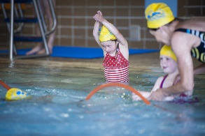
Fragen
Notes:
Gemeindepräsident
Ziel:
Die Teilnehmer können Verständnisfragen stellen und Anliegen deponieren

Slide 24
…und zum Schluss
Bei Fragen oder Anliegen, wenden Sie sich an:
Ressortvorsteherin Heidi Weiss
Weitere Informationen finden Sie auf unserer Homepage www.bauma.ch
Tag der offenen Tür 26.08.17
Informationsveranstaltung 29.08.17

Slide 25
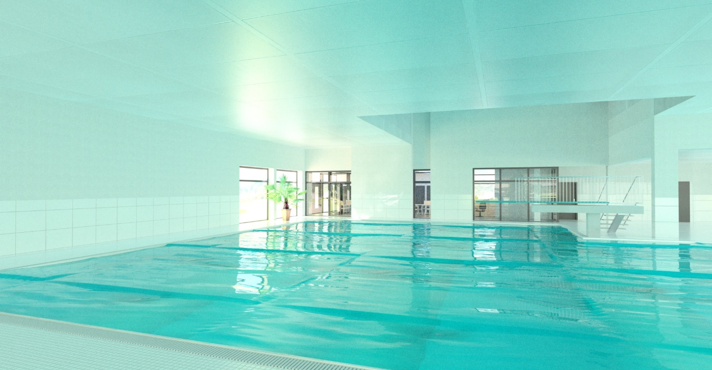
Abstimmung an der Urne
24. September 2017
Notes:
Sprechtext:
Haben Sie jetzt noch dringende Fragen?
Wenn nicht danke ich Ihnen für Ihr Interesse am Halli Bauma!
Bitte gehen Sie am 24. September stimmen und legen sie den Grundstein für die Zukunft unseres Hallenbades!

Slide 26
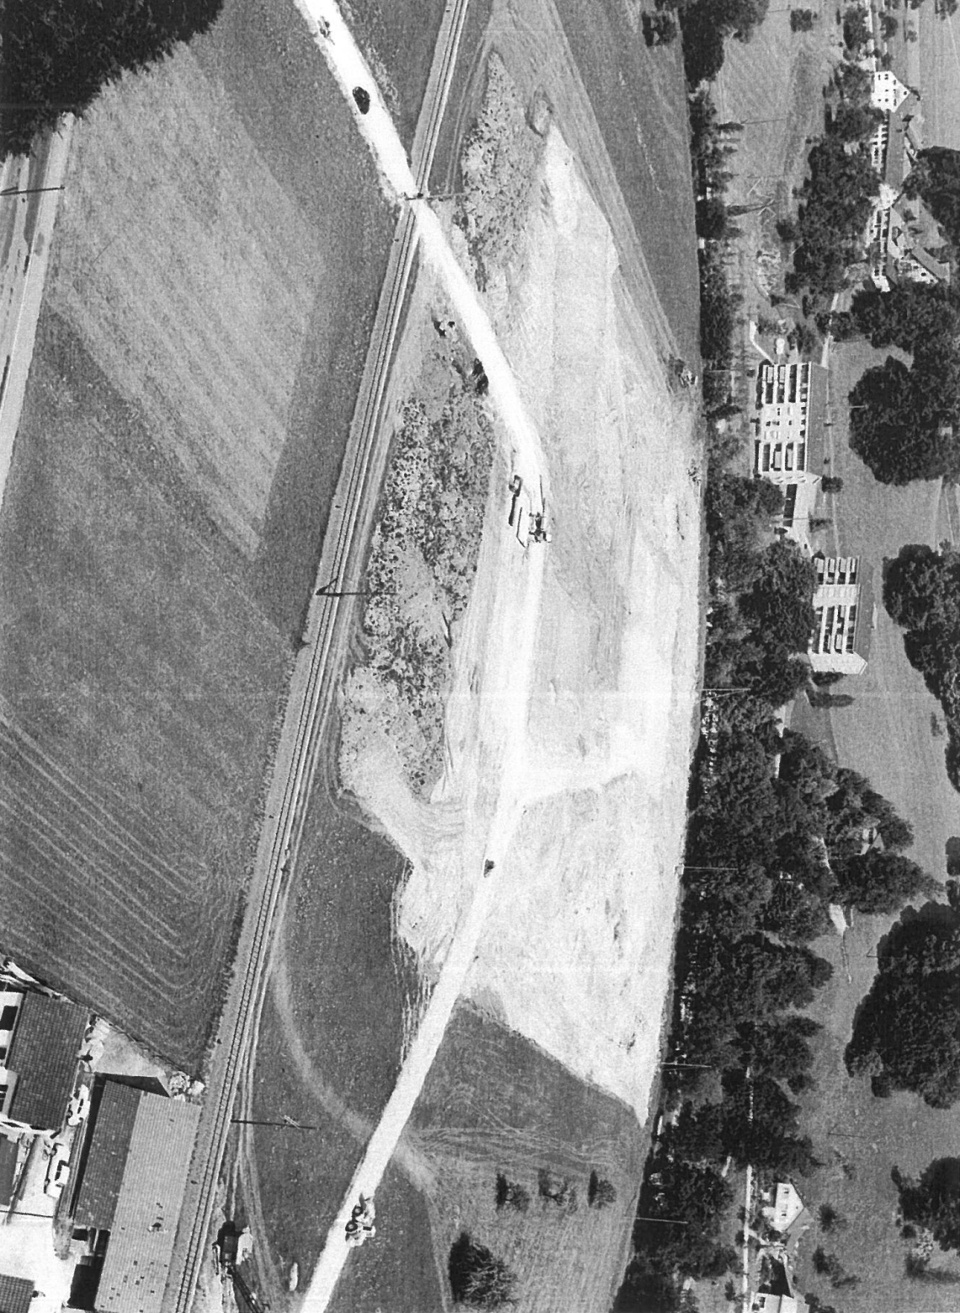
Das Halli einst – und morgen?

Slide 27
Danke für Ihre Aufmerksamkeit!

